Slide 1
Обучение
организаторов
выборов: текущее
состояние
и перспективы

Slide 2
Профессиональные характеристики организаторов выборов
2019 год
2019 год
2019 год
ИКСРФ
ТИК
УИК
1 140 человек
27 171 человек
851 997 человек
высшее
образование
85,44 %
78,6 %
54,67 %
юридическое
образование
55,13 %
18,38 %
4,3%
ученая
степень
56 человек
19 человек
3 человека

Slide 3
Обучение членов УИК
Председатели
УИК
Заместители
председателей
УИК
Секретари
УИК
ВСЕГО ПРОШЛИ ОБУЧЕНИЕ
2018 год
46,82 %
56 335
52 337
24 921
398 888 человек
2019 год
20,05 %
28 110
28 110
22 676
170 815 человек

Slide 4
Прохождение тестирования членами УИК
Процент от числа обученных в каждой категории,
которые прошли тестирование, набрав от 50 % до 90 % правильных ответов

Slide 5
Направления, по которым отмечается недостаточный уровень профессиональных знаний членов комиссий
(по результатам анализа обращений, поступивших в ЦИК России)
Преодоление конфликтных
ситуаций
Взаимодействие с наблюдателями, членами комиссий с правом решающего и совещательного голоса
Обеспечение гласности и прозрачности подсчета голосов
Прием документов для выдвижения и регистрации кандидатов

Slide 6
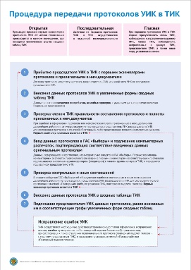
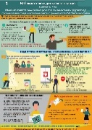
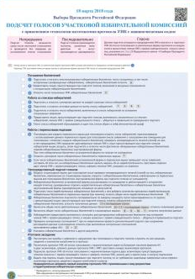
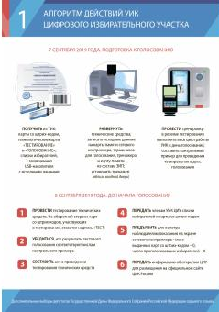
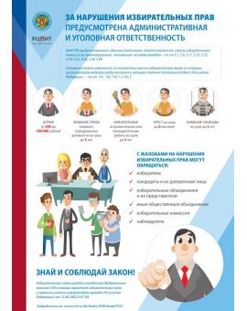
Печатные обучающие материалы
ЦИК России за 2016 ̶ 2019 годы
15 изданий
90 изданий
50 изданий
44 издания
2019
2018
2017
2016

Slide 7
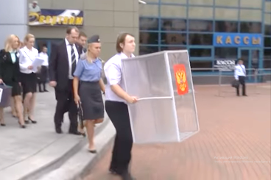
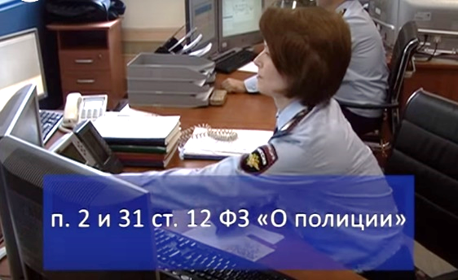
Обучающие фильмы и видеоролики, 2016 год
Взаимодействие избирательных комиссий с правоохранительными органами в обеспечении избирательных прав граждан
Хронометраж 30 минут
Организация и проведение выборов депутатов Государственной Думы Федерального Собрания Российской Федерации седьмого созыва 18 сентября 2016 года
Хронометраж 125 минут

Slide 8
Обучающие фильмы и видеоролики, 2018 год
Организация и работа УИК на выборах Президента
Российской Федерации
Хронометраж 40 минут
Механизмы стрессоустойчивости
на избирательном участке
Хронометраж 40 минут
Включайся!
История выборов
Атмосфера
Три серии информационно-разъяснительных видеороликов
Хронометраж 30 минут

Slide 9
Обучающие фильмы и видеоролики, 2019 год
Цифровой избирательный участок
Хронометраж 16 минут
Голосование вне помещения для голосования
Календарный план выборов
Хронометраж 12 минут
Работа УИК со списками избирателей
Подсчет голосов. Типичные ошибки
Выдача заверенных копий протокола УИК
Передача протокола из УИК в ТИК

Slide 10
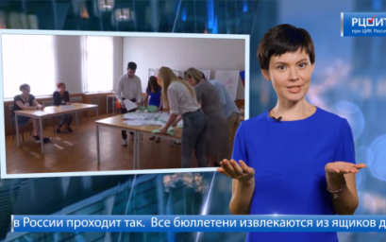
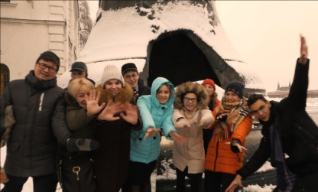
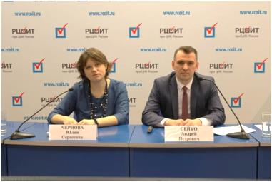
Канал РЦОИТ при ЦИК России
60 актуальных видеоматериалов
6 628 подписчиков
135 000 просмотров
Учебные фильмы
Информационные ролики
Репортажи
Вебинары

Slide 11
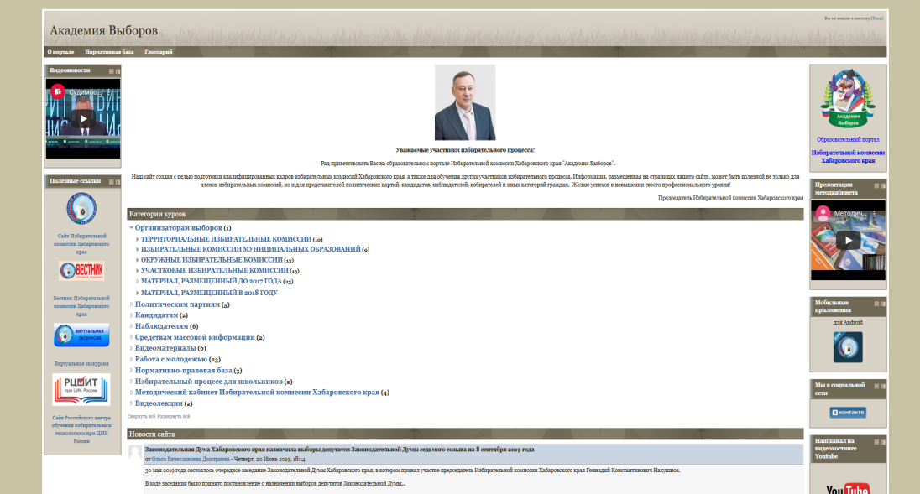
Обучающие интернет-порталы ИКСРФ

Slide 12
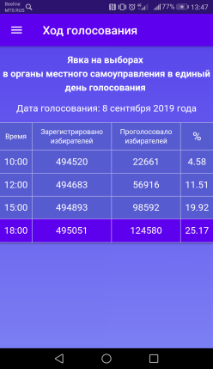
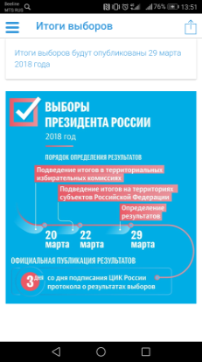
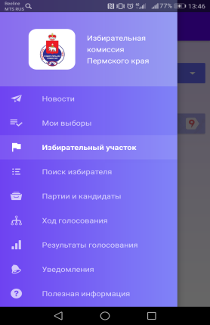
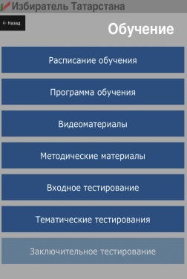
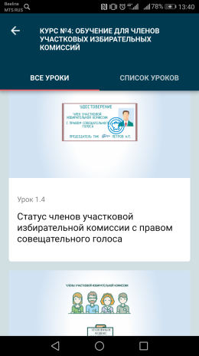
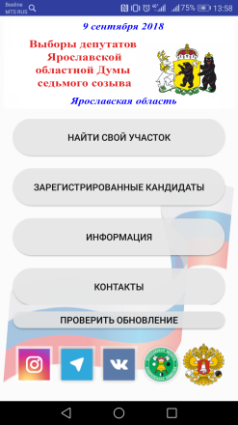
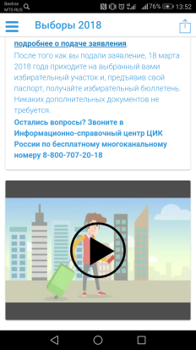
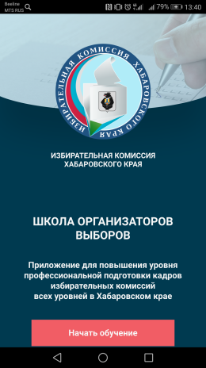
Обучающие мобильные приложения ИКСРФ
Пермский край
Рязанская область
Республика Татарстан
Ярославская область
Хабаровский край

Slide 13
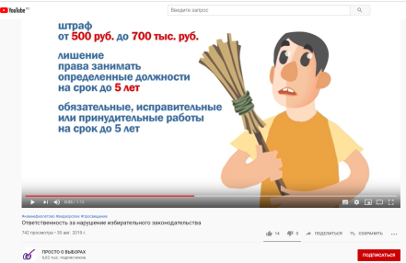
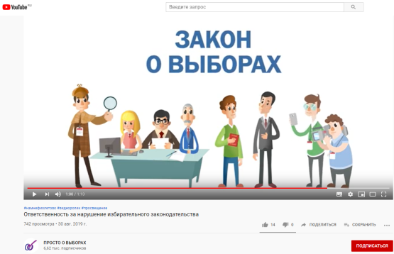
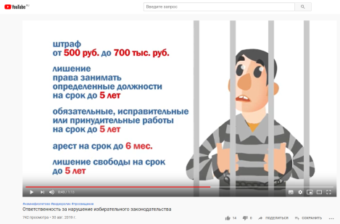
Обучение наблюдателей и иных участников избирательного процесса
Информационные, разъяснительные и обучающие материалы на сайтах ЦИК России и РЦОИТ при ЦИК России

Slide 14
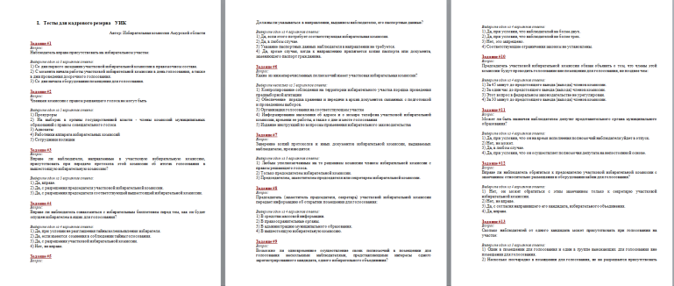
Обучение наблюдателей и иных участников избирательного процесса
Информационные, разъяснительные и обучающие материалы на сайтах ИКСРФ
Ссылки на обучающие и разъяснительные матералы ЦИК России,
РЦОИТ при ЦИК России
Дистанционное обучение предлагается на сайтах избирательных комиссий Хабаровского и Пермского краев, Иркутской, Кировской, Тюменской областей и других
Для контроля знаний наблюдателей, представителей СМИ, сотрудников полиции, кандидатов собственные тесты есть на сайтах двух избирательных комиссий − Кировской области и Еврейской автономной области

Slide 15
Опыт взаимодействия с образовательными организациями
Разработка учебно-методических
материалов для организаторов выборов и иных участников избирательного процесса
Привлечение профессорско-преподавательского состава для проведения обучающих мероприятий
Проведение курсов повышения квалификации для организаторов выборов
Использование порталов дистанционного обучения образовательных организаций
Предоставление базы образовательных организаций высшего образования для обучающих мероприятий
Функционирование на базе образовательных организаций учебных центров; техническая и методическая помощь

Slide 16
Задачи центров избирательного
права и процесса
Участие в подготовке проектов учебно-методических материалов и программ обучения и повышения электоральной культуры;
экспертная оценка проектов нормативных правовых актов по вопросам выборов и референдумов
Формирование у граждан интереса и доверия к выборам, повышение их правовой и политической культуры;
разработка новых форм деятельности избирательных комиссий по развитию электоральной активности избирателей
Оказание содействия избирательным комиссиям субъектов Российской Федерации в организации и проведении мероприятий по обучению организаторов выборов и иных участников избирательного процесса
Центры избирательного права и процесса созданы при образовательных организациях высшего образования юридического профиля в 19 субъектах Российской Федерации при методической и организационной поддержке избирательных комиссий субъектов Российской Федерации

Slide 17
Профессиональное обучение
организаторов выборов
Профессиональное обучение − систематические действия с целью совершенствования своих знаний, навыков, оценок и развития отношений с окружающими для того, чтобы адекватно выполнять профессиональные задачи
осознанное отношение к процессу своего обучения, потребность в самостоятельности
потребность в осмысленности обучения (для решения важной проблемы и достижения конкретной цели), наличие жизненного опыта
практическая направленность в отношении обучения, стремление к применению полученных знаний, умений и навыков
Особенности взрослых обучающихся
Модель непрерывного образования
создание единого образовательного пространства избирательных комиссий
сокращение перерывов в обучении
обновление учебных курсов в соответствии с изменениями, вносимыми в избирательное законодательство

Slide 18
Особенности дистанционного обучения
Экономия времени (не требуется ездить к месту учебы)
Снижение затрат на проведение обучения
Увеличение количества одновременно обучающихся
Доступ к электронным библиотекам и базам

Slide 19
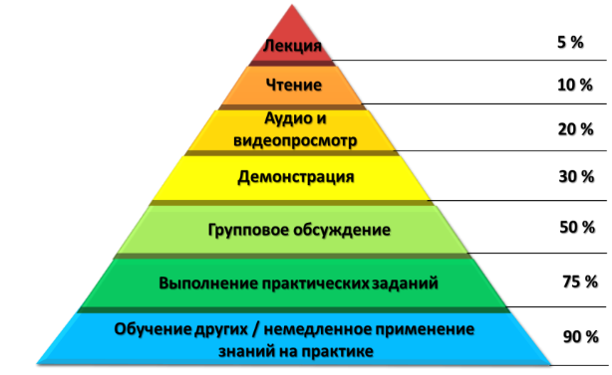
Соотношение форм обучения в дистанционном курсе
Полноценный курс дистанционного образования не только предоставляет программу лекций,
но и организует процесс обучения таким образом, чтобы обеспечить максимальное вовлечение и погружение обучающихся в образовательный процесс и дальнейшее самообразование

Slide 20
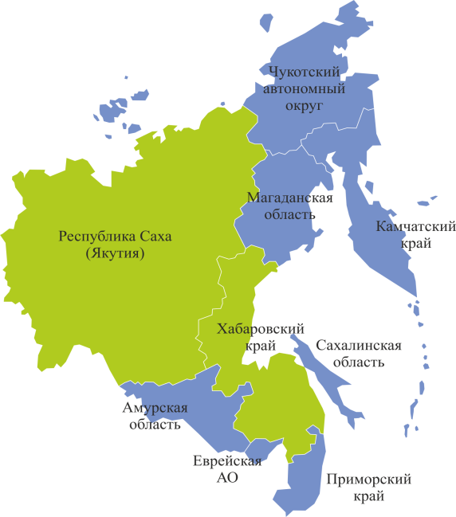
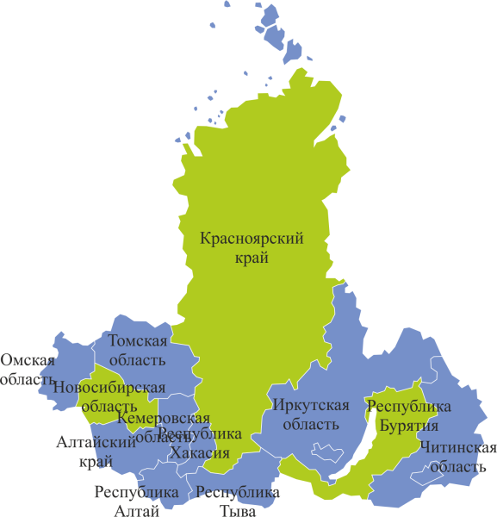
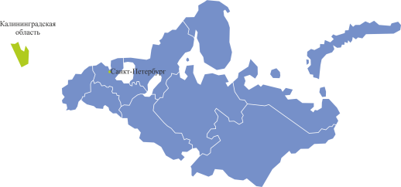
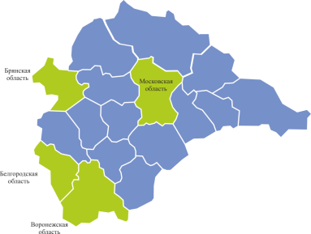
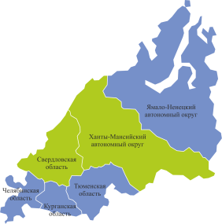
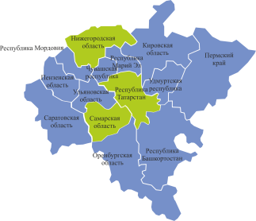
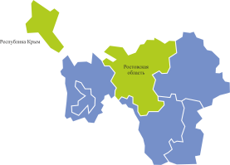
Социологическое исследование
системы обучения избирательных комиссий
20 регионов
России
Всего
опрошено:
686
членов ТИК
1723
члена УИК
440
экспертов

Slide 21
Базовые знания и навыки
Программа-минимум обеспечит нижний порог
знаний и навыков для всех организаторов выборов
Дистанционные методы обучения более доступны и содержат дисциплинирующий фактор
Прохождение обучения по вопросам избирательного права и избирательного процесса должно стать обязательным условием работы в избирательной комиссии любого уровня
Обязательное прохождение тестирования, возможно,
в сочетании с очной беседой

Slide 22
Направления совершенствования работы
по обучению организаторов выборов
Организация и планирование обучения
Наглядность и практичность обучающих материалов
Формирование учебных курсов
Контроль знаний
Составы избирательных комиссий

Slide 23
Обучение
организаторов
выборов: текущее
состояние
и перспективы

